Slide 1



Experiencia Significativa
Banda Musical Pedagógica (BANMUSIP)
Sara Inés Guerrero Morales
I. E. M. Escuela Normal Superior
Pitalito – Huila

Slide 2
FUNDAMENTACIÓN
La experiencia se fundamenta en enfoques pedagógicos humanistas, constructivistas y cooperativos, articulados con los lineamientos de la educación artística en Colombia, la pedagogía para la paz y la formación integral desde la escuela. La música se entiende como lenguaje pedagógico que media aprendizajes sensoriales, cognitivos, emocionales y sociales, integrando la educación artística con la construcción de ciudadanía, resiliencia y dignidad.

Slide 3
PERTINENCIA
La propuesta responde a la necesidad identificada en los años noventa de fortalecer la formación artística y la convivencia escolar en un contexto social marcado por la violencia y la desigualdad.
Se alinea con políticas públicas de educación artística, competencias ciudadanas y formación integral, generando alternativas pedagógicas que impactan en el bienestar estudiantil y comunitario.

Slide 4
CONSISTENCIA
Existe coherencia entre los objetivos (promover la formación integral y la resiliencia mediante la música), las acciones (formación instrumental, ensayos colectivos, participación cultural) y los resultados alcanzados (fortalecimiento de la autoestima, mejor convivencia y reconocimiento institucional).
La experiencia mantiene un hilo lógico entre planteamientos iniciales, prácticas desarrolladas y logros alcanzados.

Slide 5
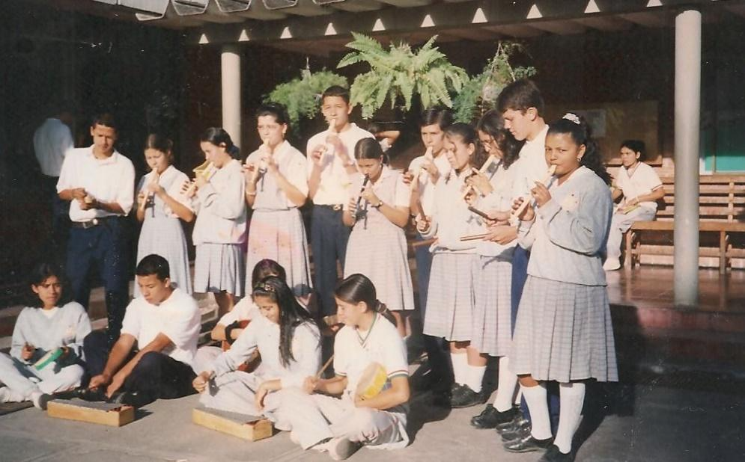
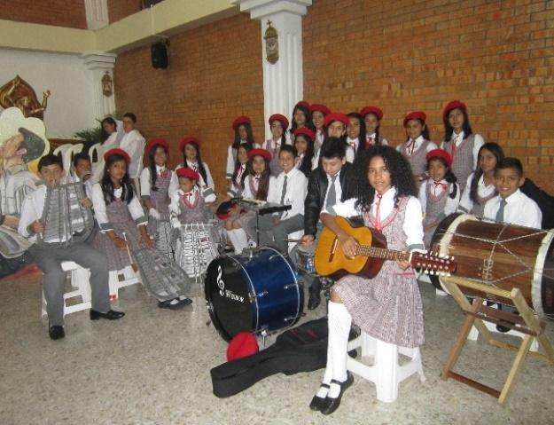
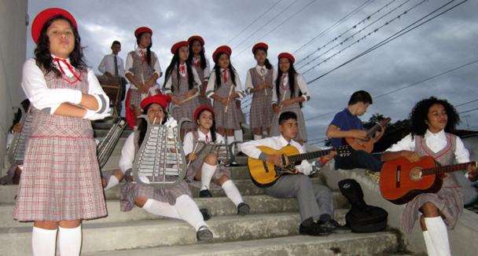
MADUREZ
Con más de 27 años de trayectoria, la experiencia evidencia procesos de actualización, reorganización y mejora continua.
La sistematización permanente y la articulación con el PEI de la institución garantizan su consolidación, permitiendo que cada generación de estudiantes aporte aprendizajes y nuevas formas de innovación musical y pedagógica.

Slide 6
EMPODERAMIENTO
La experiencia involucra activamente a estudiantes de diferentes grados, docentes, directivos y comunidad.
La Banda Musical Pedagógica se ha convertido en un espacio de participación y liderazgo juvenil, donde se fomenta la responsabilidad, el trabajo en equipo y el compromiso colectivo, fortaleciendo el sentido de pertenencia institucional.

Slide 7
EVALUACIÓN Y SEGUIMIENTO
El proceso evaluativo se desarrolla mediante registros de avances individuales y colectivos, retroalimentación continua y análisis de impacto en convivencia y resiliencia.
Se aplican metodologías cualitativas y formativas que permiten valorar tanto el desempeño musical como los cambios actitudinales y sociales de los participantes.

Slide 8
RESULTADOS
Consolidación de un espacio estable y reconocido de formación musical escolar.
Mejora en la autoestima, convivencia y resiliencia de los estudiantes.
Integración de la música como estrategia pedagógica transversal.
Reconocimiento institucional y comunitario de BANMUSIP como referente artístico y ciudadano

Slide 9
TRANSFERENCIAS
El modelo BANMUSIP puede ser replicado en otras instituciones educativas, adaptando su metodología de práctica cooperativa y uso pedagógico de la música.
La experiencia ha sido socializada en encuentros académicos y constituye un referente que inspira proyectos similares en contextos escolares y comunitarios.

Slide 10
SOSTENIBILIDAD
La permanencia se garantiza por el compromiso de la comunidad educativa, la inclusión en el PEI y el respaldo intergeneracional de estudiantes y docentes.
La continuidad de la formación musical asegura la sostenibilidad en el tiempo, fortalecida por el reconocimiento y apoyo institucional.

Slide 11
INNOVACIÓN
La propuesta incorpora la música como recurso pedagógico innovador, transformando espacios de convivencia y resignificando la violencia a través de prácticas artísticas cooperativas.
La sistematización permanente, la articulación curricular y la construcción colectiva hacen de esta experiencia un ejemplo de innovación educativa contextualizada.

Slide 12
CRÉDITOS Y CONTACTO
Responsable: Sara Inés Guerrero Morales
Correo: sara.guerrero@normalpitalito.edu.co
Teléfono: 311 812 0399

